Slide 1

Báo cáo tuần
Smart Blind
01
03
Smart Gate
02
Smart Door
Trần Đại Hiệp
Software team
Hunonic R&D department
TN – 21/06/2021

Slide 2
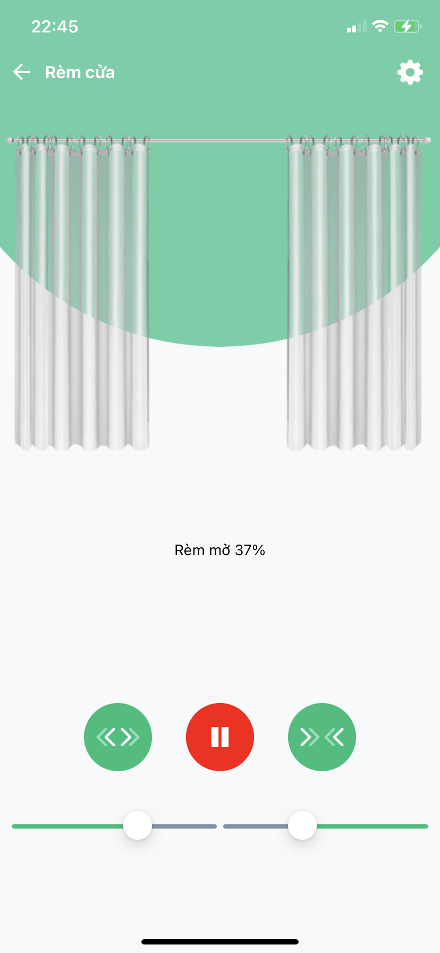
Rèm thông minh
Chuyển ảnh từ bộ nhớ máy lên server
Thực hiện lưu cache ảnh
Giảm 60 ảnh trên bộ nhớ máy

Slide 3
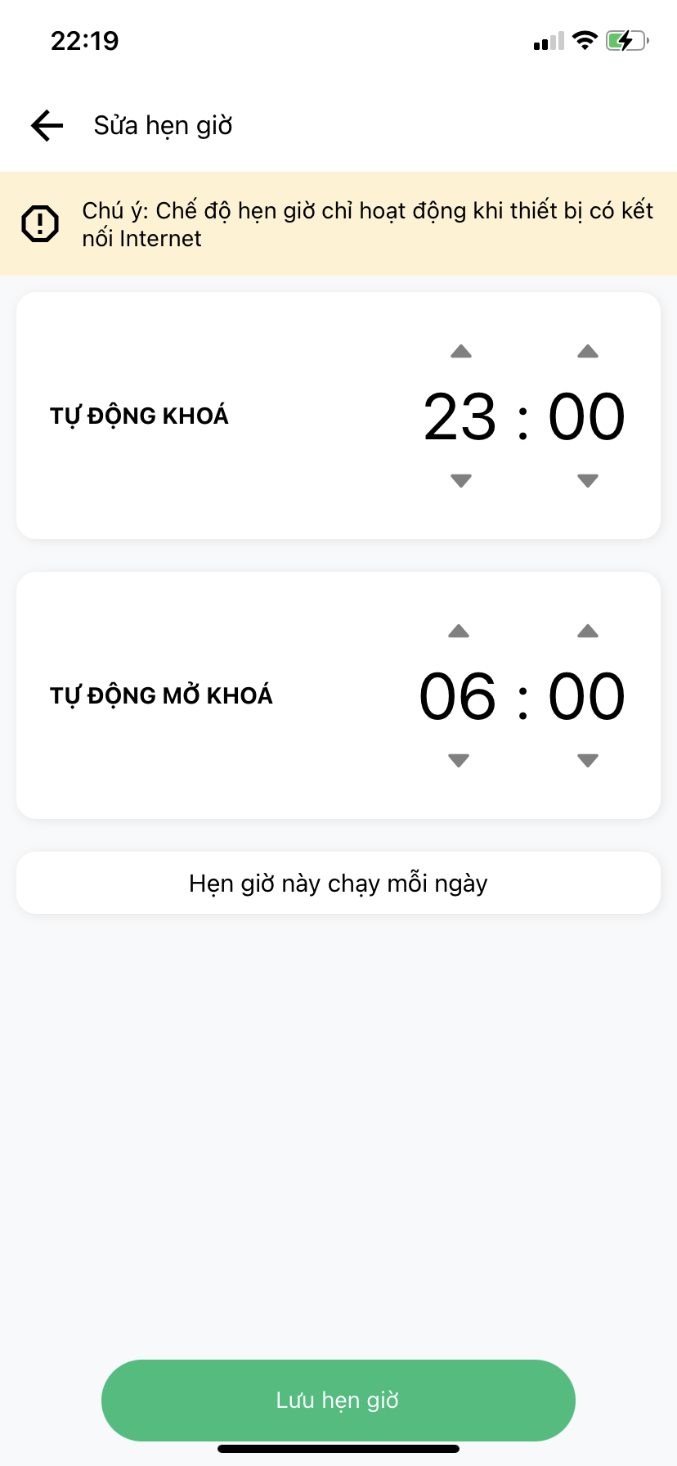
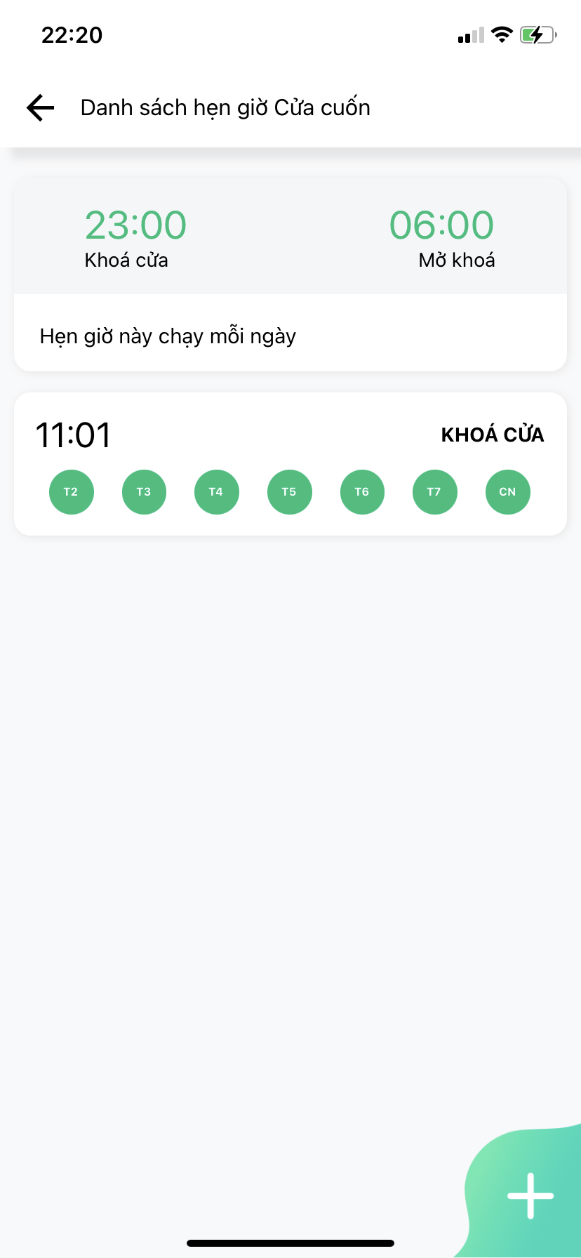
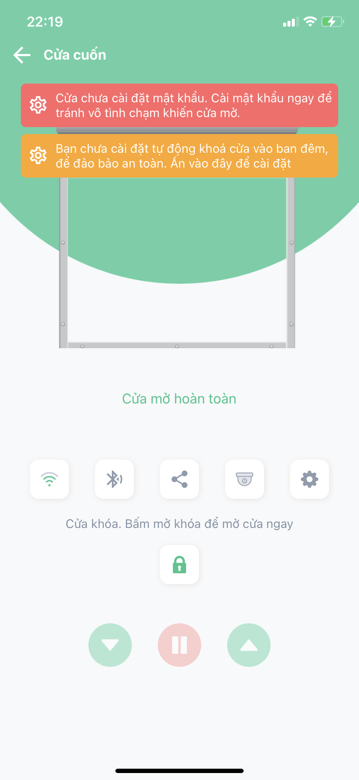
Cửa cuốn
Yêu cầu cài đặt thời gian khóa tự động
Thiết kế màn hình hẹn giờ
Thêm chức năng thêm, sửa, xóa, hiển thị hẹn giờ

Slide 4
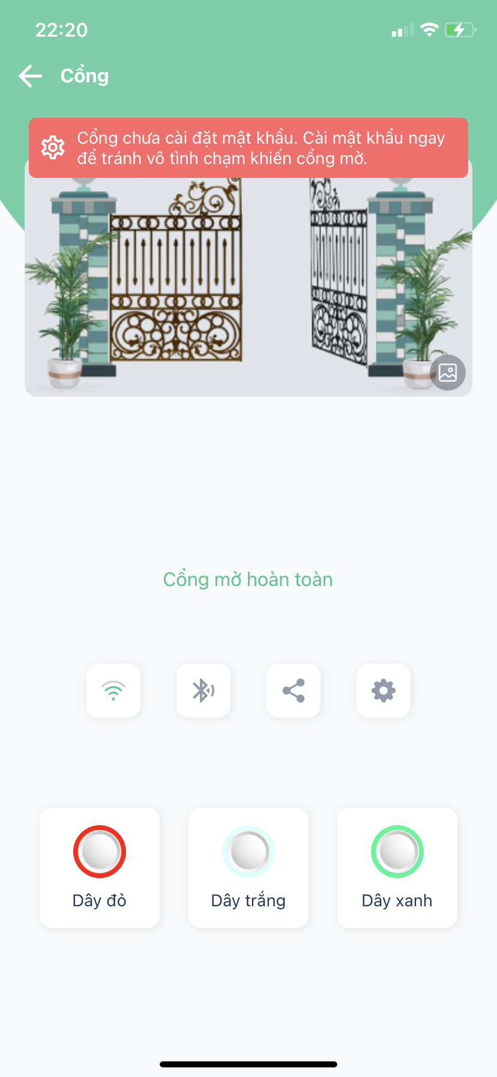
Cổng tự động
Thêm chức năng yêu cầu người dùng đặt mật khẩu để đảm bảo an toàn khi sử dụng
Sửa lại màu icon theo thứ tự vị trí các dây

Slide 5
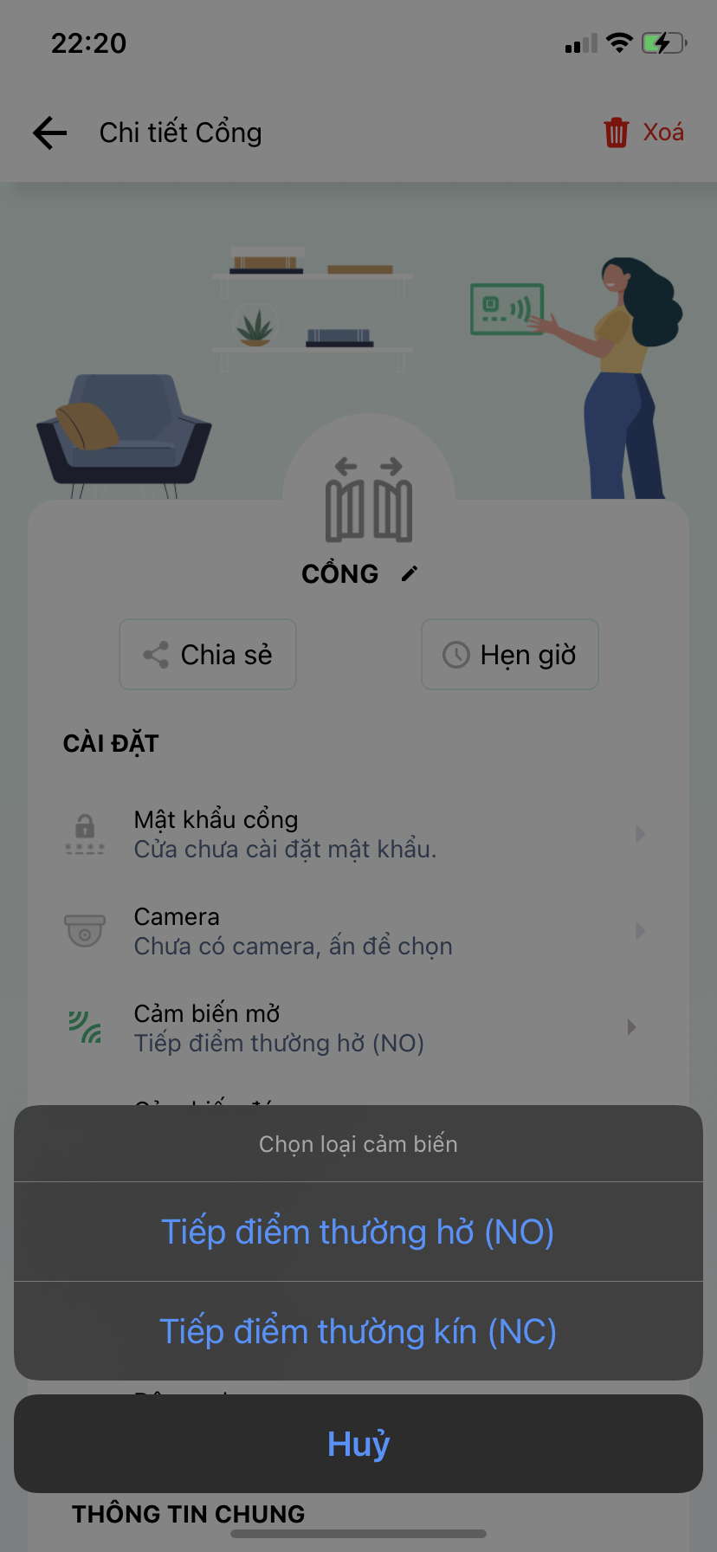
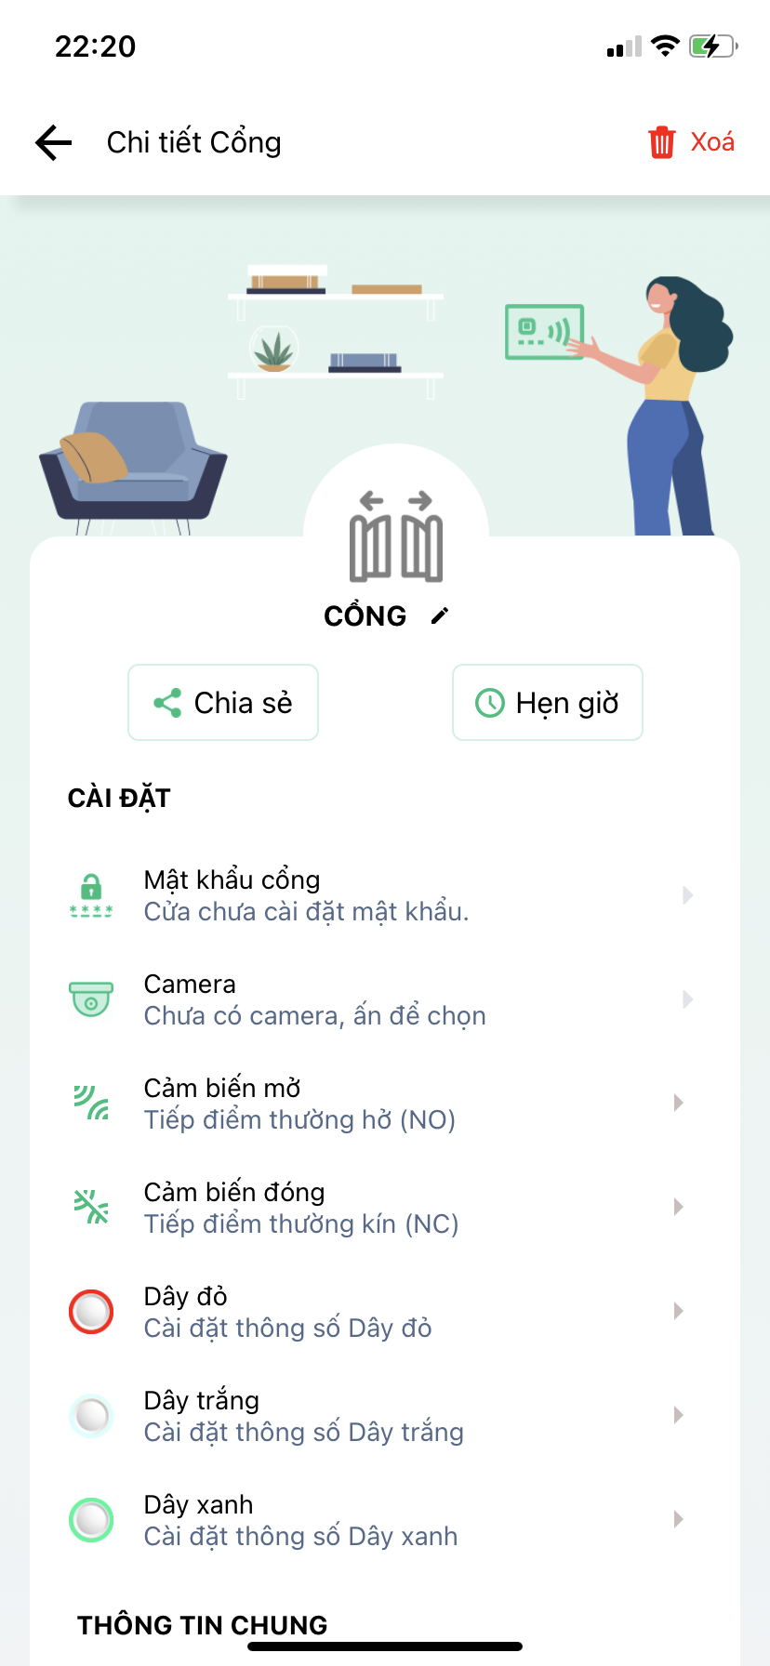
Cổng tự động
Sửa cảm biến cổng thành 2 loại cảm biến

Slide 6
Cổng tự động
M/Đ | 0-0 | 0-1 | 1-1 | 1-0
0-0 | - | M | - | Đ
0-1 | M | - | Đ | -
1-1 | - | Đ | - | M
1-0 | Đ | - | M | -
Sửa thông hiển thị trạng thái cổng theo 16 trường hợp

Slide 7
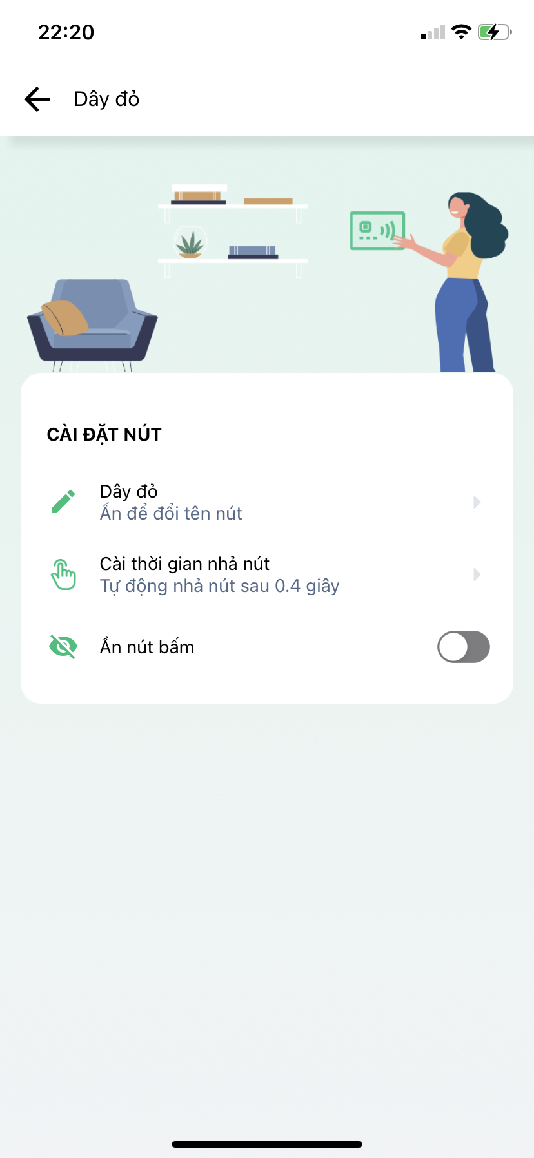
Cổng tự động
Sửa thời gian giới hạn nhỏ nhất là 0.4s
Các bước chọn thời gian là 0.2s
Sửa lại ẩn nút bấm

Slide 8
THANKS!!
Daihieptn97@gmail.com
+84 359 986 154
Hieptn.com
Software team - Hunonic R&D department

